Slide 1
Предвиђање FPL поена
Leakage-safe ML pipeline и делимична репродукција OpenFPL рада
Машинско учење · 2026
Notes:
Циљ је да за сваког играча пре утакмице проценим број FPL поена. Главни циљ био је временски исправан тест без цурења података и поређење са OpenFPL радом.

Slide 2
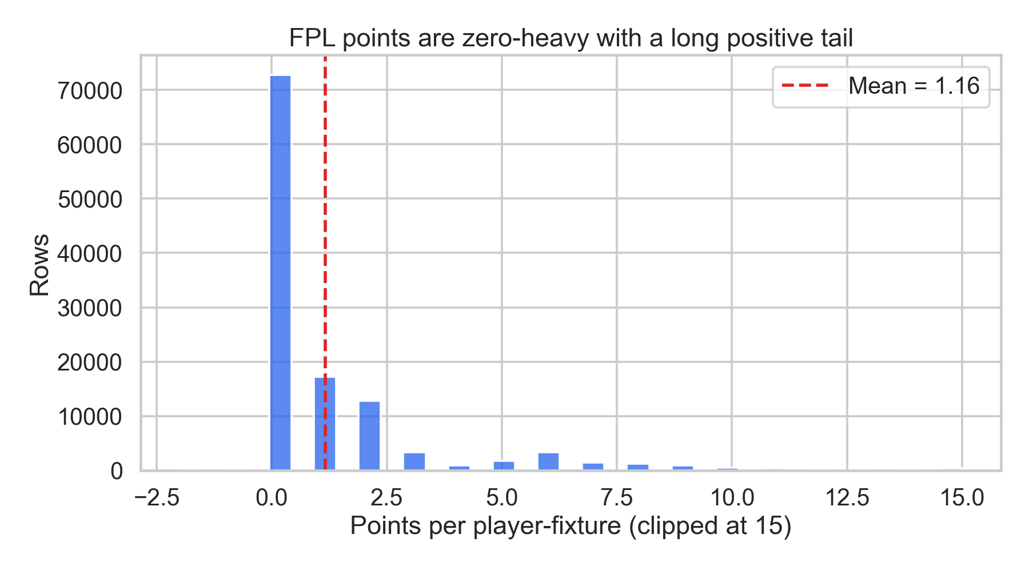
Подаци: много нула, ретки велики учинци
TRAIN
94.164 реда
TEST 2024/25
24.394 реда
PROSPECTIVE
GW32–38
Јединица: играч–утакмица
OpenFPL reproduction
Notes:
Тренирао сам на сезонама 2020/21–2023/24, а 2024/25 оставио само за тест. Расподела има много нула и дугачак реп, па гледам RMSE и категорије, не само MAE.

Slide 3
Методологија: прошлост не сме видети будућност
5 сезона FPL података
shift(1) rolling features
9 модела + baseline-и
2024/25 GW32–38
→
→
→
DGW-safe · fixture-specific FDR · median imputation learned on train · stable-club CV
OpenFPL reproduction
Notes:
Сва обележја користе shift један, одвојена су по сезони и играчу, а double gameweek не види исход другог меча. Поређени су једноставни baseline-и, Tier-0, Linear, RF и XGBoost.

Slide 4
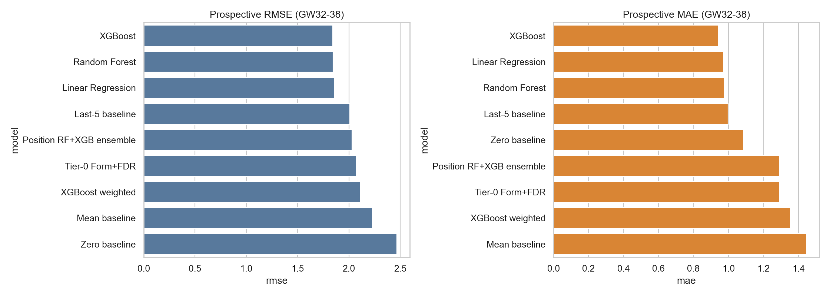
Резултат: три најбоља модела су врло близу
XGBOOST RMSE
1,842
RF RMSE
1,846
LINEAR RMSE
1,856
Сложеније ≠ боље
OpenFPL reproduction
Notes:
На GW32–38 најбољи је необтежени XGBoost. RF и линеарна регресија су веома близу. Тежински и position ансамбл су лошији, што је важан негативан резултат.

Slide 5
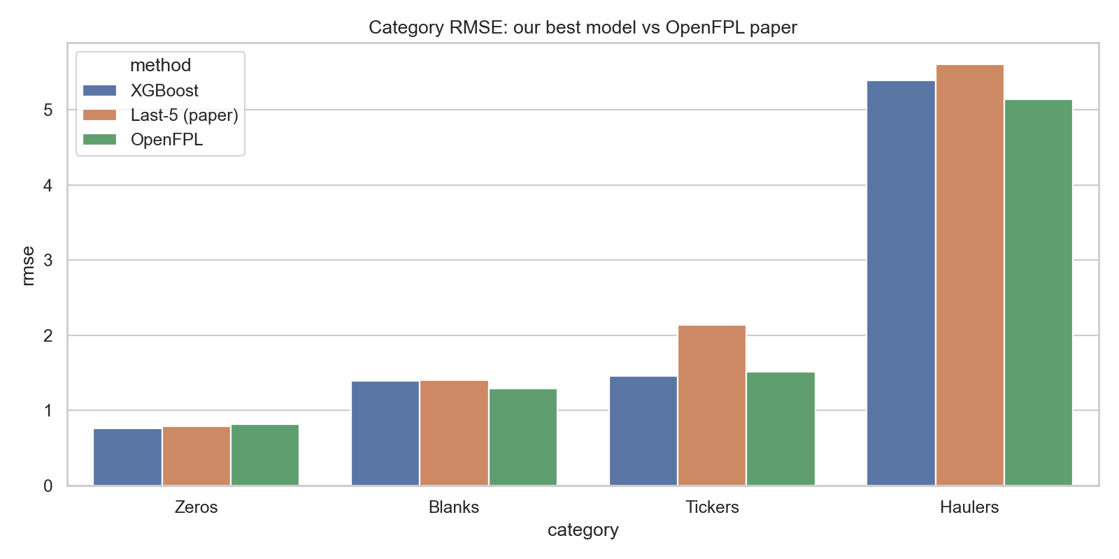
OpenFPL поређење и главни failure mode
Највећи промашаји
#1
Mbeumo: 18 → 4,73
#2
Colwill: 15 → 1,80
#3
Ramsdale: 16 → 3,08
Hauler-и су систематски потцењени
OpenFPL reproduction
Notes:
У односу на OpenFPL рад бољи сам за Zeros и Tickers, а слабији за Blanks и Haulers. Поређење је делимично јер немам сва Understat и availability обележја. Највеће грешке су ретки голови, пенали и clean sheet учинци.

Slide 6
Закључак и следећа надоградња
ПОУЗДАН PIPELINE
НАЈБОЉИ МОДЕЛ
ОТВОРЕН ПРОБЛЕМ
Временски split без leakage-а
XGBoost RMSE 1,842
Неизвесност и hauler-и
Следеће: fresh availability → prediction intervals → оптимизатор тима
Најважнија лекција: јак baseline и исправна евалуација вреде више од саме сложености.
OpenFPL reproduction
Notes:
Најважнији резултат је поуздан временски pipeline и јасна baseline лествица. XGBoost је најбољи, али добитак је мали. Следеће су prediction интервали, свежа availability обележја и практичан оптимизатор.

